Slide 1
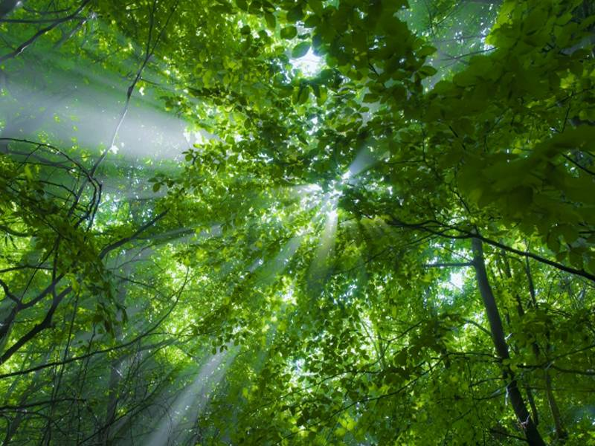
“BALANCE ENTRE BIOMASA Y CARBONO EN PLANTACIÓN DE Pinus tecunumanii EGUILUZ & PERRY (PINO) Y Araucaria angustifolia (BERTOL.) KUNTZE (ARAUCARIA) EN LA ESTACIÓN EXPERIMENTAL LA FAVORITA, PROVINCIA DE SANTO DOMINGO DE LOS TSÁCHILAS”
AUTOR
Luis Andrés Montoya Verdezoto
DIRECTOR
Ing. Walter Armando Palacios Cuenca

Slide 2
OBJETIVOS
Determinar el balance entre la cantidad de biomasa y carbono secuestrado en las plantaciones de Pinus tecunumanii y Araucaria angustifolia
Cuantificar la biomasa aérea y superficial de las plantaciones
Comparar la producción de biomasa y captura de carbono entre las plantaciones de Pinus tecunumanii y Araucaria angustifolia.
Calcular el carbono capturado en plantaciones
Determinar el balance entre biomasa y carbono capturado.

Slide 3
HIPÓTESIS
Ho
La producción de biomasa y captura de carbono es similar en Pinus tecunumanii y Araucaria angustifolia
Ha
La producción de biomasa y captura de carbono es diferente en Pinus tecunumanii y Araucaria angustifolia

Slide 4
MATERIALES Y MÉTODOS

Slide 5
MATERIALES Y EQUIPOS
Laboratorio
Horno
Balanza digital
Equipos e instrumentos
Balanza
Calibrador
Cinta métrica
Cinta diamétrica
Flexómetro
GPS
Hipsómetro
Motosierra
Insumos
Plástico de embalaje
Material vegetativo
Muestras de 3 kg, por componente de árbol de Pinus tecunumanii y Araucaria angustifolia.
Componentes del árbol:
Ramas,
Corteza,
Hojas,
Raíces,
Madera

Slide 6
METODOLOGÍA
Delimitación de las plantaciones
Delimitación de las plantaciones
Recolección de muestras del suelo
Obtención del material vegetativo
Inventario forestal
Cálculo de biomasa
Cálculo del contenido de carbono
Medición de carbono en el suelo
Análisis estadístico
Obtención de ecuaciones alométricas para biomasa total
Extrapolación de datos

Slide 7
RESULTADOS
Inventario forestal
Estimador estadístico | Araucaria angustifolia |  |  |  | Pinus tecunumanii
 | DAP (cm) | HT (cm) | AB (m²) | V (m³) | DAP (cm) | HT (cm) | AB (m²) | V (m³)
Media | 42,89 | 19,00 | 0,1570 | 1,603 | 40,63 | 21,00 | 0,1330 | 1,198
Varianza | 165,90 | 14,60 | 0,0090 | 1,475 | 46,62 | 10,00 | 0,0020 | 0,280
Desviación estándar de la media | 12,88 | 3,83 | 0,0960 | 1,215 | 6,95 | 3,20 | 0,0460 | 0,539
Error estándar de la media | 1,23 | 0,37 | 0,0090 | 0,116 | 1,29 | 0,60 | 0,0080 | 0,100
Coeficiente de variación | 30,03 | 20,10 | 61,2800 | 75,770 | 17,11 | 15,00 | 34,2800 | 44,980

Slide 8
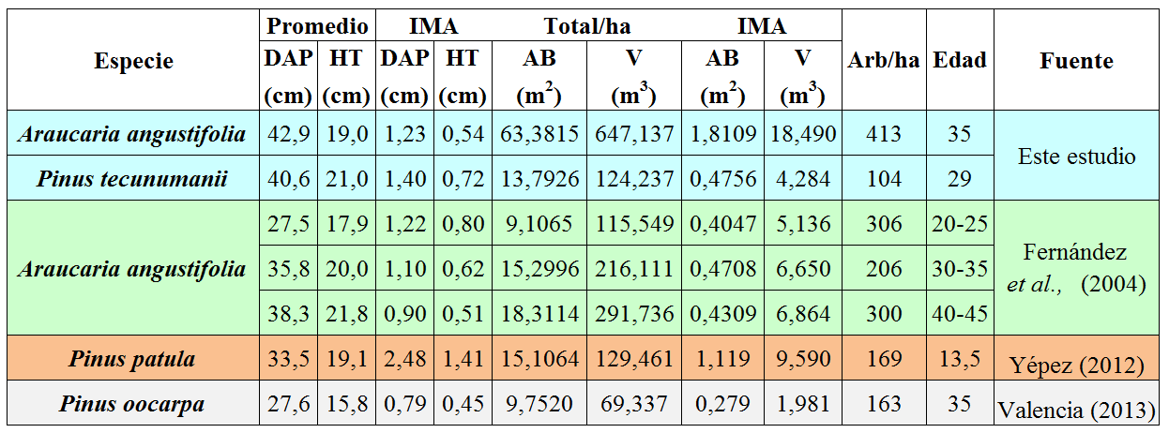
RESULTADOS
Inventario forestal

Slide 9
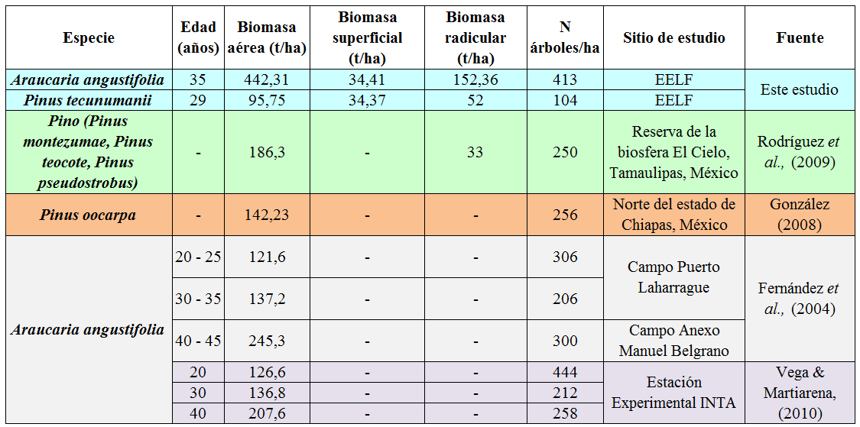
RESULTADOS
Biomasa aérea, radicular y superficial de las plantaciones

Slide 10
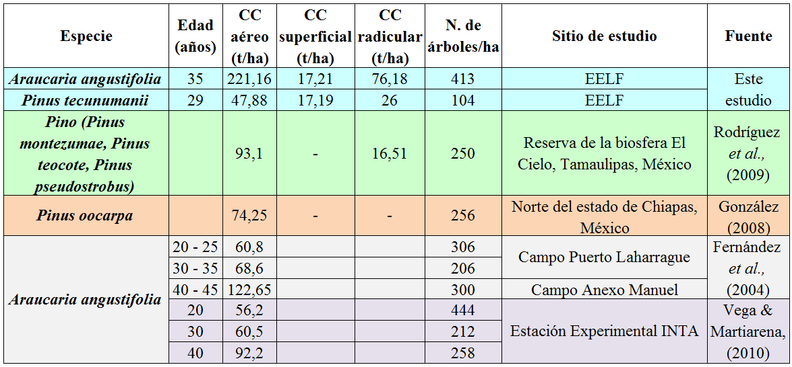
RESULTADOS
Carbono capturado en plantaciones

Slide 11
RESULTADOS
Balance entre biomasa y carbono capturado

Slide 12
RESULTADOS
Comparación de la producción de biomasa y captura de carbono entre las plantaciones de Pinus tecunumanii y Araucaria angustifolia
BIOMASA | Especie | Aérea | Superficial | Radicular | Total
 | Araucaria angustifolia | 147,44 | 11,47 | 50,79 | 209,69
 | Pinus tecunumanii | 31,92 | 11,46 | 17,33 | 60,71
 | Prueba de t de Student | 27,06 | 0,17 | 8,4 | 26,31
 | Significancia | ** | ns | ** | **
CARBONO | Especie | Aérea | Superficial | Radicular | Total
 | Araucaria angustifolia | 73,72 | 5,74 | 25,39 | 104,85
 | Pinus tecunumanii | 15,96 | 5,73 | 8,67 | 30,35
 | Prueba de t de Student | 27,17 | 0,05 | 8,4 | 26,3
 | Significancia | ** | ns | ** | **

Slide 13
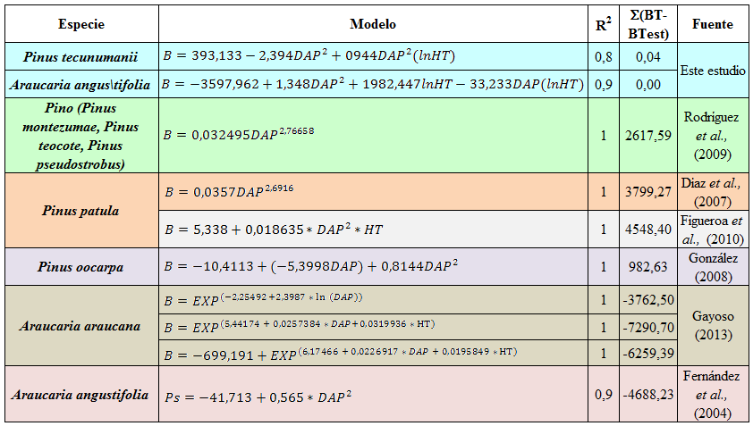
RESULTADOS
Construcción de modelos alométricos (1)
Biomasa

Slide 14
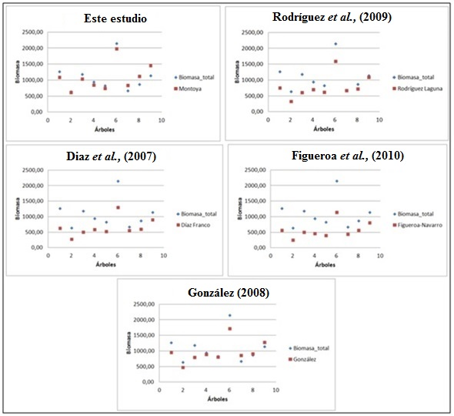
RESULTADOS
Biomasa - Pino

Slide 15
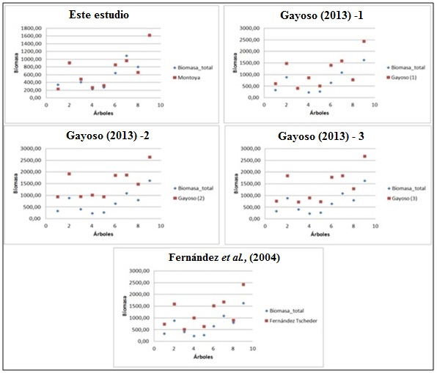
RESULTADOS
Biomasa - Araucaria

Slide 16
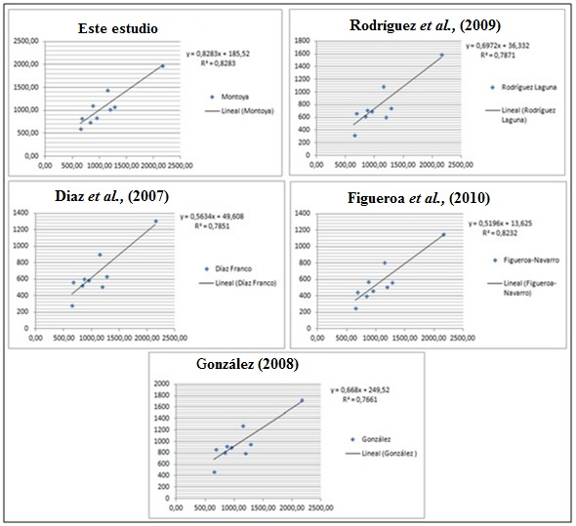
RESULTADOS
Biomasa - Pino

Slide 17
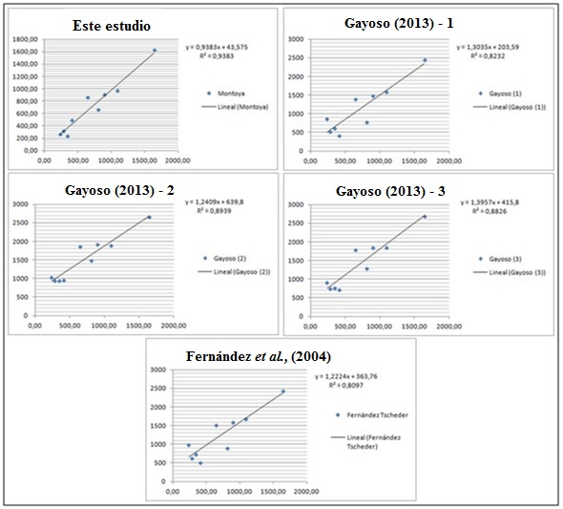
RESULTADOS
Biomasa - Araucaria

Slide 18
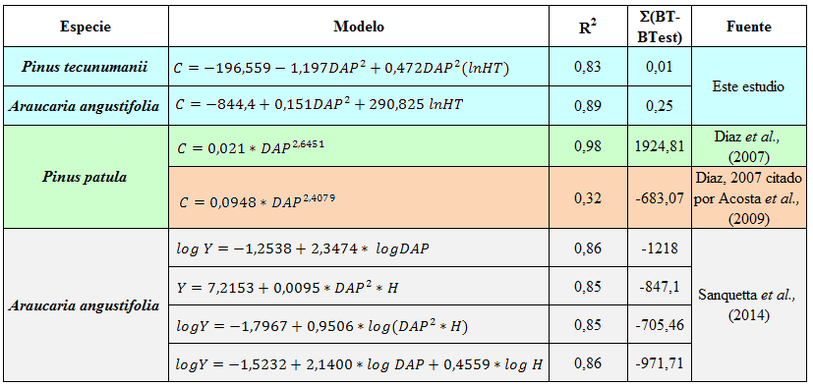
RESULTADOS
Construcción de modelos alométricos (2)
Carbono

Slide 19
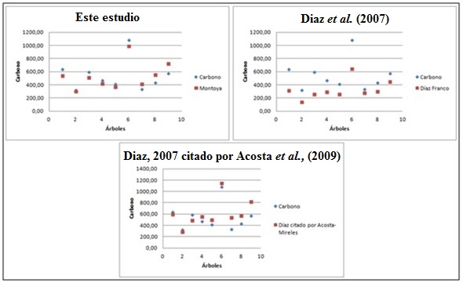
RESULTADOS
Carbono - Pino

Slide 20
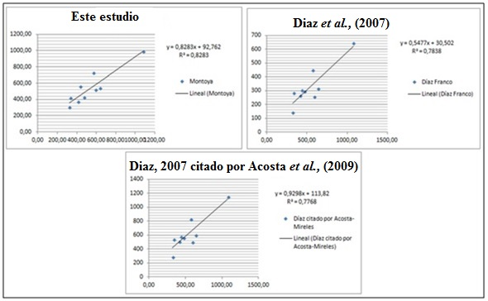
RESULTADOS
Carbono - Pino

Slide 21
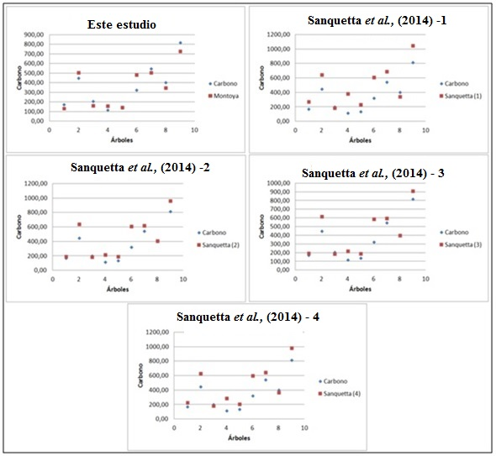
RESULTADOS
Carbono - Araucaria

Slide 22
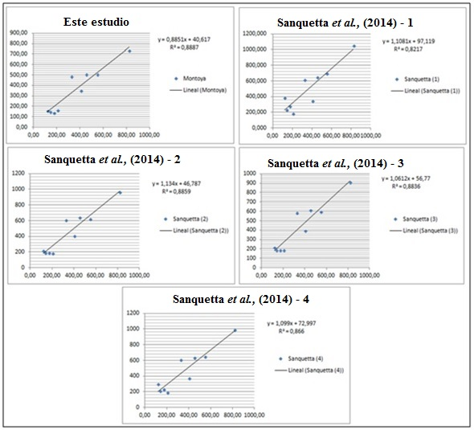
RESULTADOS
Carbono - Araucaria

Slide 23
CONCLUSIONES (1)
La biomasa total fue de 182,13 t/ha para Pinus tecunumanii a una edad de 28 años, y para Araucaria angustifolia fue de 629,08 t/ha a una edad de 34 años.
El contenido de carbono fue de 91,06 t/ha, para Pinus tecunumanii y de 314,54 t/ha, para Araucaria angustifolia, utilizando el factor de conversión 0,5 propuesto por el IPCC.

Slide 24
CONCLUSIONES (2)
El balance entre biomasa y contenido de carbono de Pinus tecunumanii y Araucaria angustifolia, presenta una proporción 1:1.
Mediante la aplicación de la prueba de “t” de Student se demostró que la producción de biomasa y carbono es diferente en Pinus tecunumanii y Araucaria angustifolia

Slide 25
RECOMENDACIONES (1)
La presente investigación servirá como línea base para determinar la biomasa y por ende el contenido de carbono en plantaciones forestales.
Difundir los datos obtenidos del contenido de carbono en las plantaciones estudiadas para el mercado de bonos de carbono.

Slide 26
RECOMENDACIONES (2)
Proponer un manejo silvicultural para concentrar la biomasa y el carbono en los individuos de las plantaciones.
Se debe proceder a la construcción de modelos alométricos para las diferentes especies en sus ecosistemas de vida, porque al aplicar modelos de otras especies o contextos no proporcionaran estimaciones reales de biomasa y carbono.

Slide 27
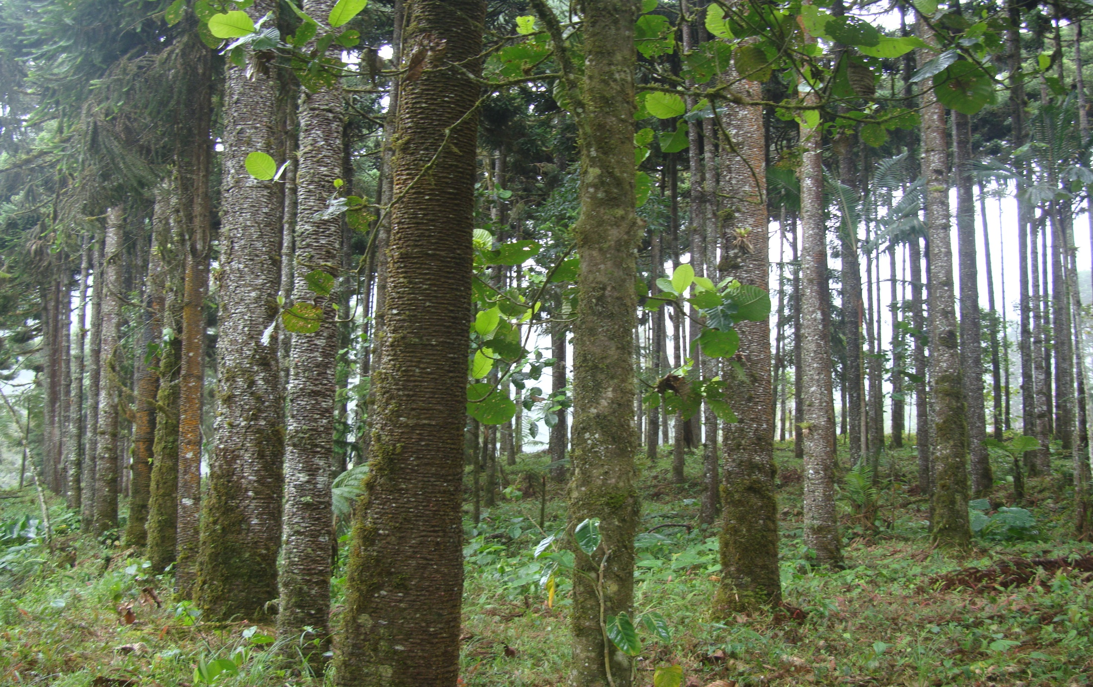
Gracias

Slide 28
Parcelas
Regresar

Slide 29
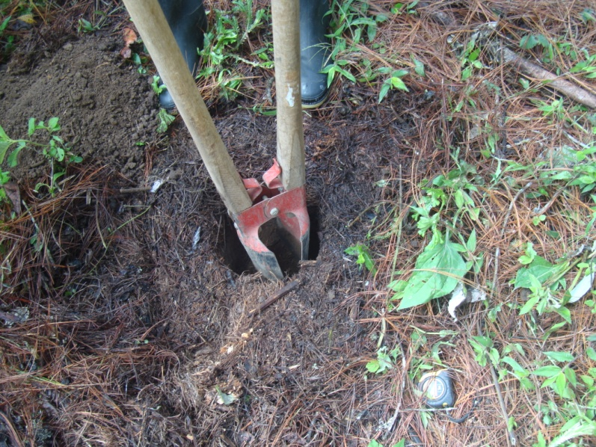
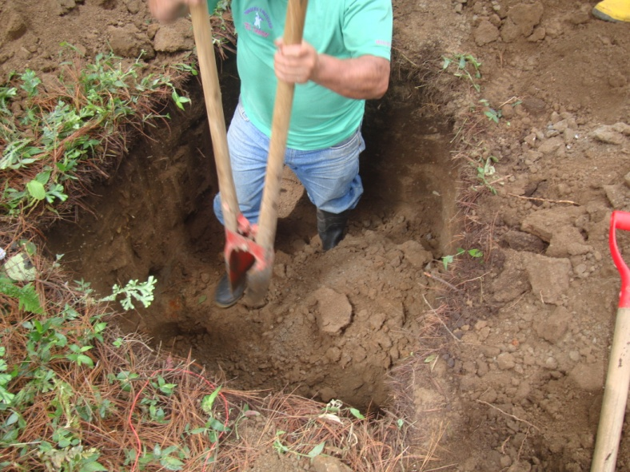
Muestreo de suelo
Regresar

Slide 30
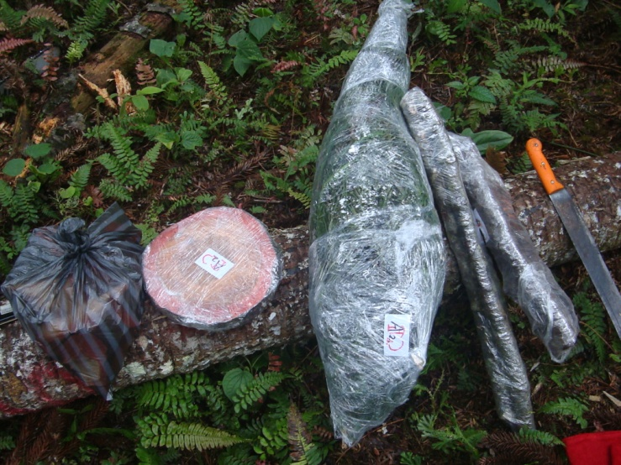
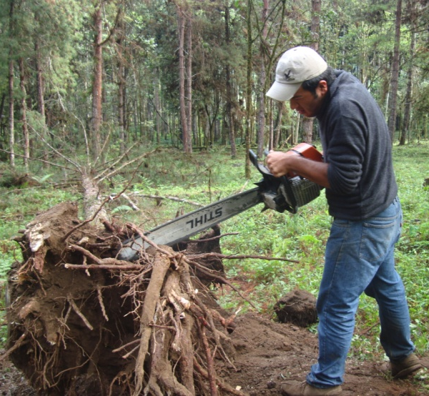
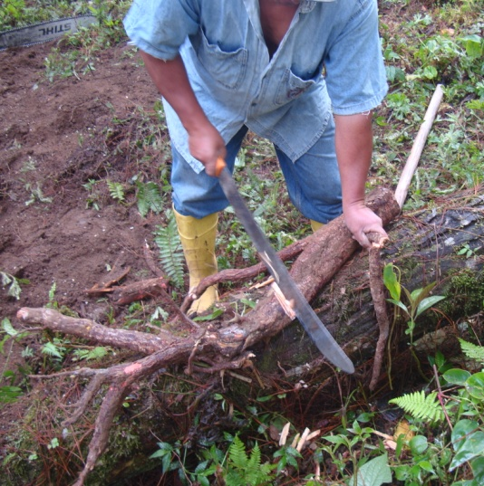
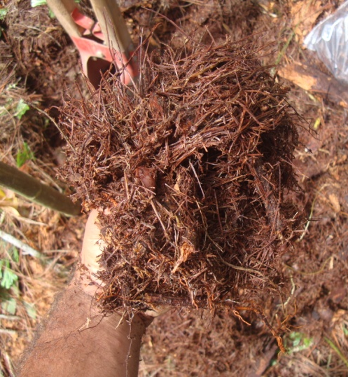
Material vegetativo
Regresar

Slide 31
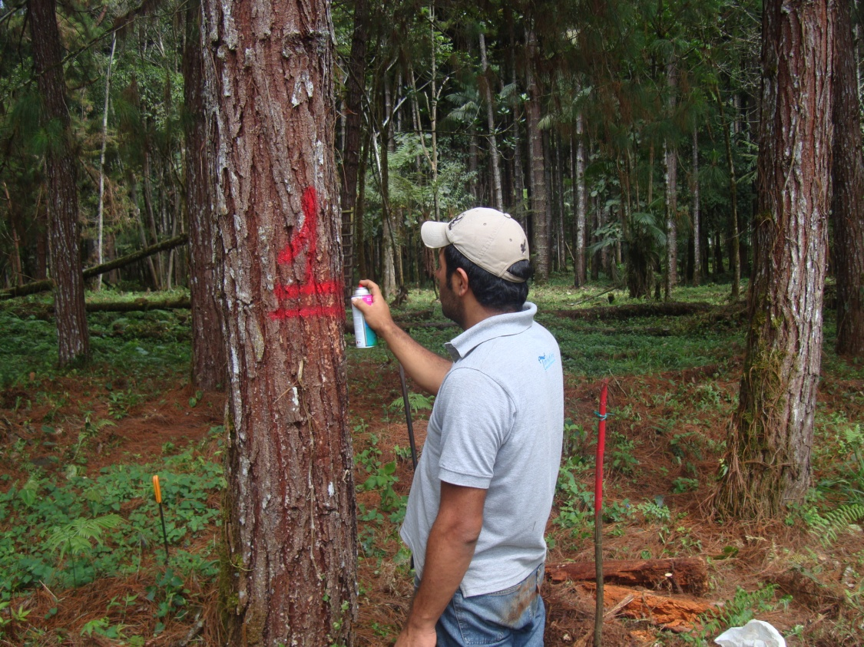
Tabulación del inventario
Regresar

Slide 32
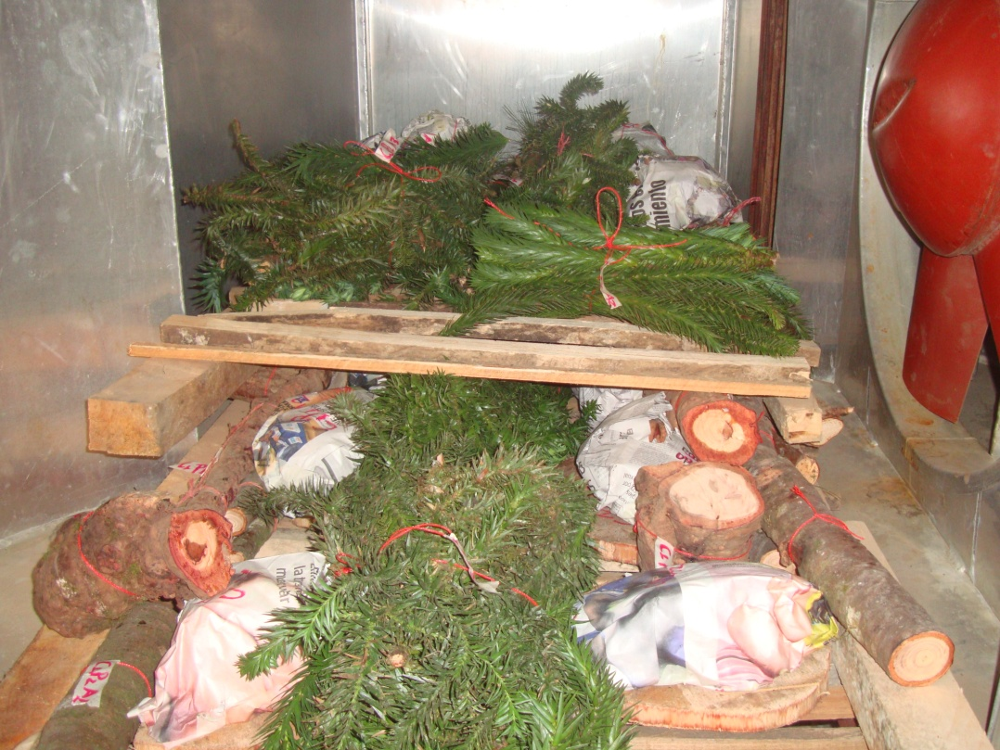
Cálculo de Biomasa
Regresar

Slide 33
Medición de carbono en el suelo
Regresar

Slide 34
Análisis estadístico
Regresar

Slide 35
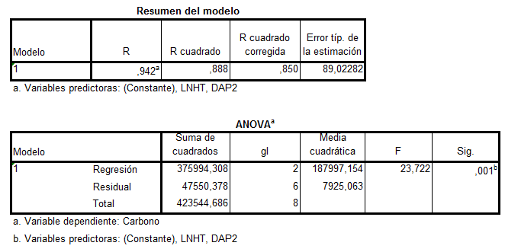
Obtención de ecuaciones alométricas
Regresar

